Slide 2
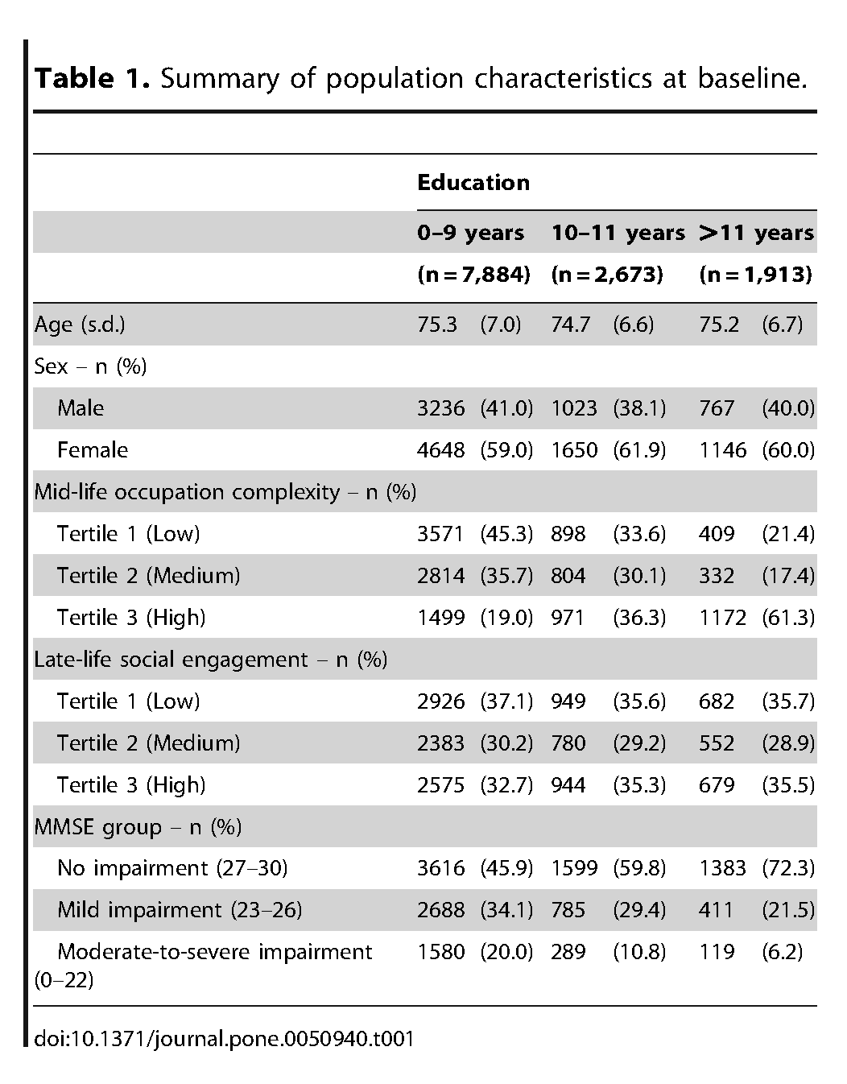
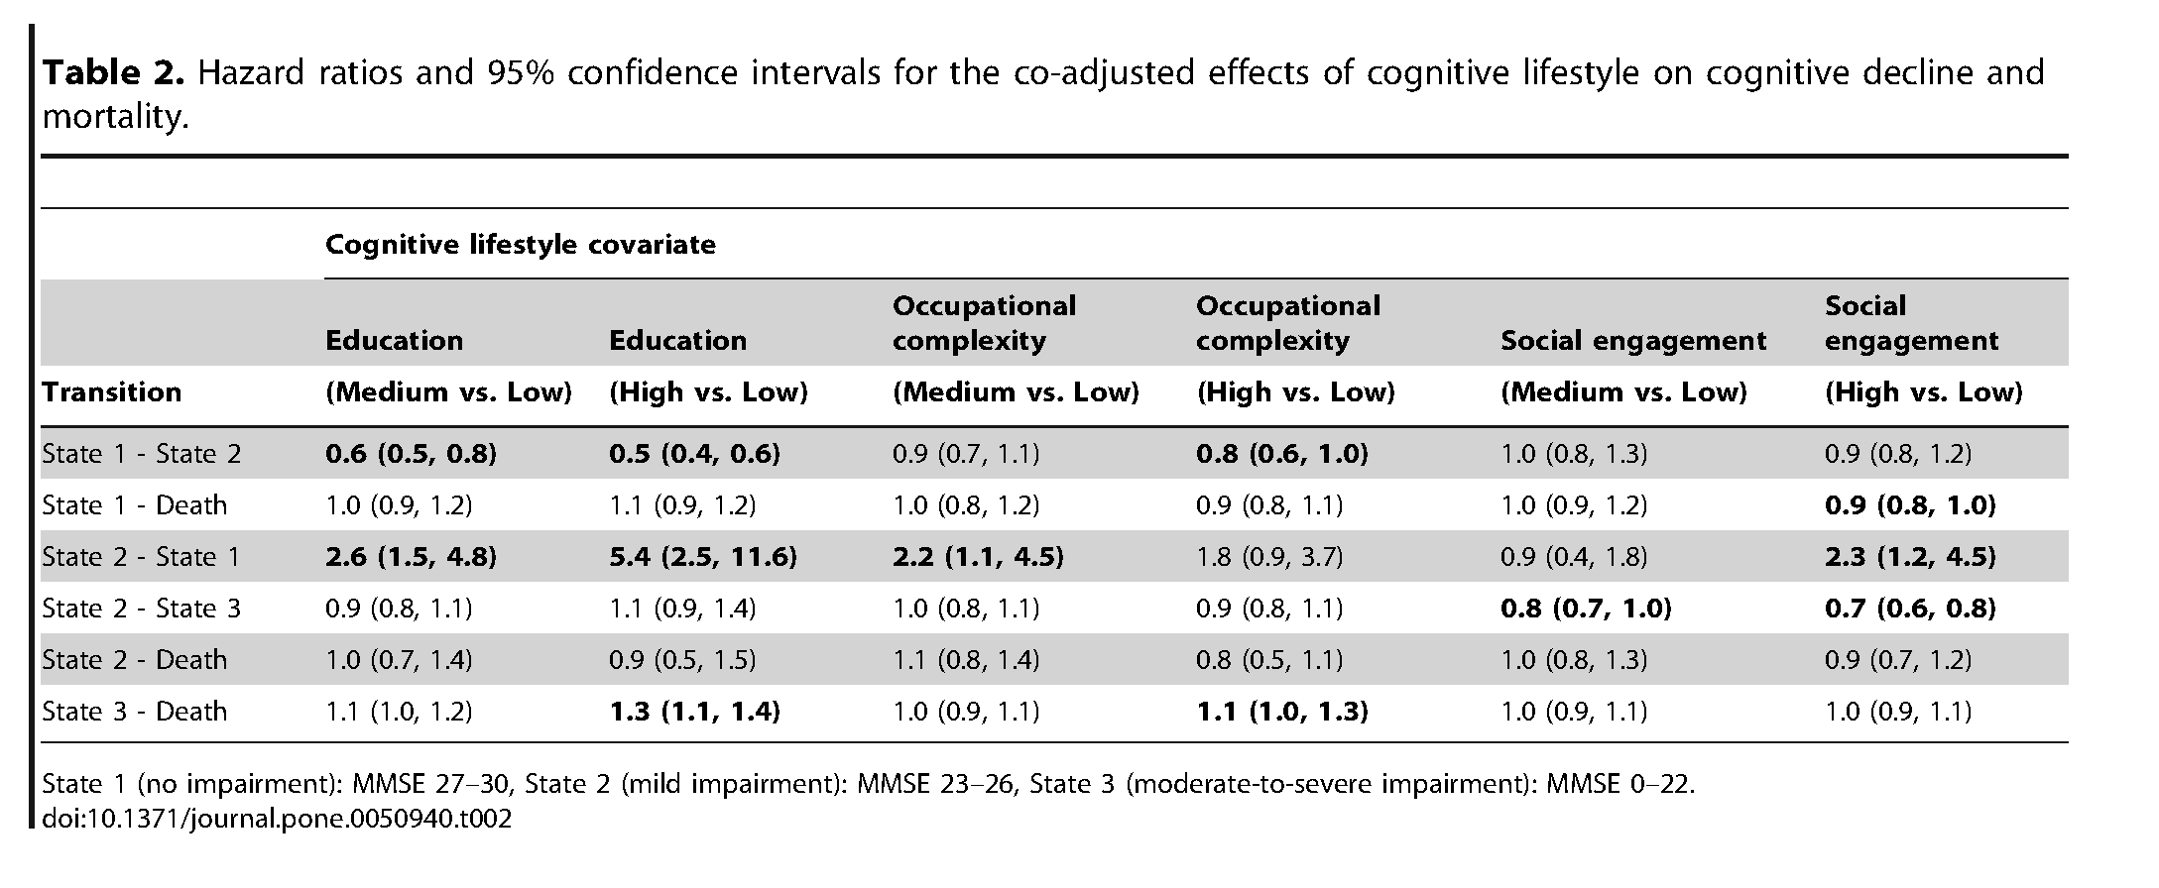
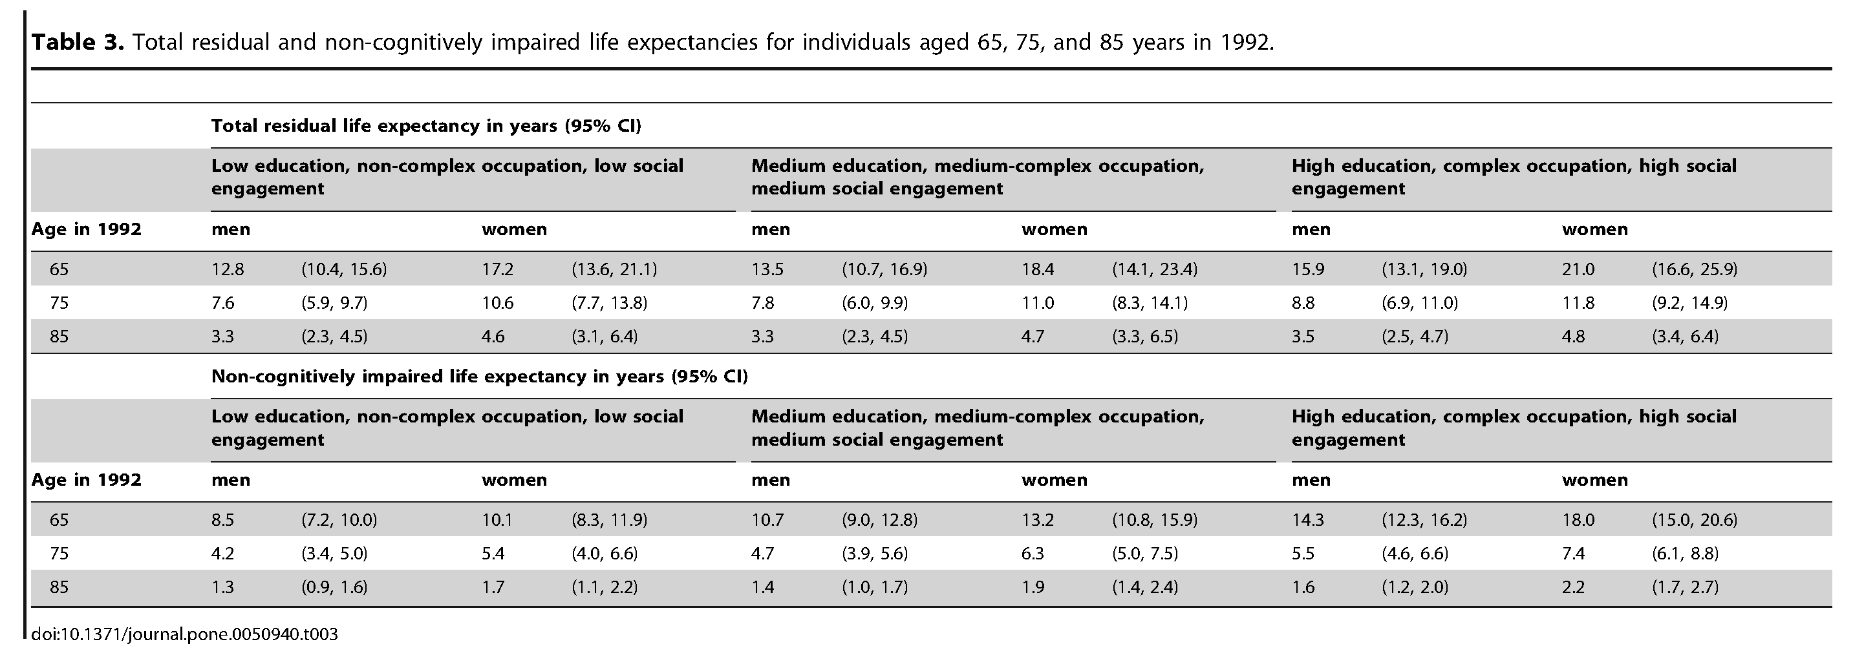

Slide 3
Model A
MMSE: 27-30
MMSE: 23-26
MMSE: 0-22
1
No
CI
2
Mild
CI
3
Mod-Sev CI
4
Dead

Slide 4
Model B
MMSE: 27-30
MMSE: 23-26
MMSE: 0-22
1
No
CI
2
Mild
CI
3
Mod-Sev CI
4
Dead

